Slide 1
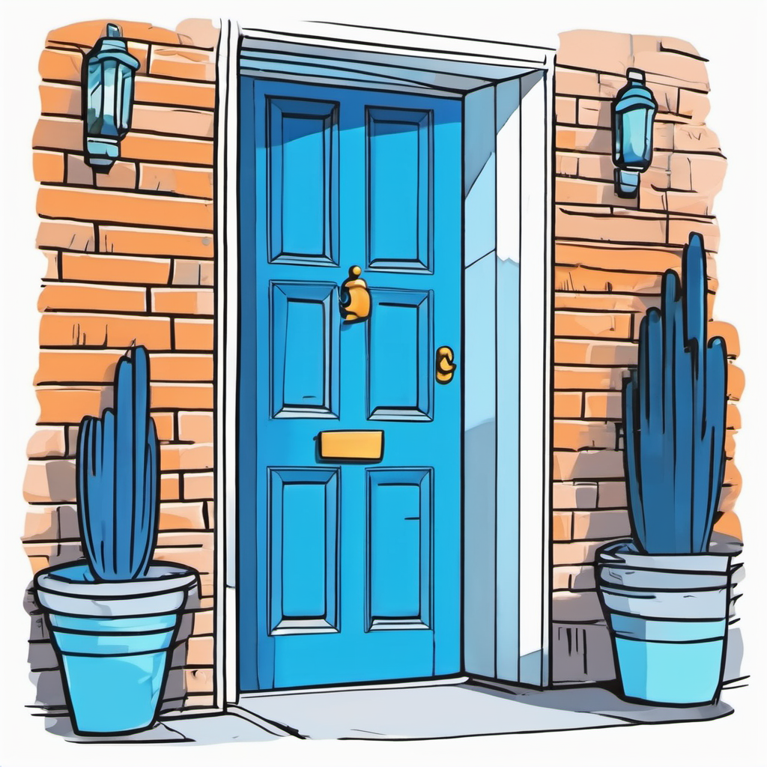
¡ Toc toc toc !
¿ Quién es ?

Slide 2
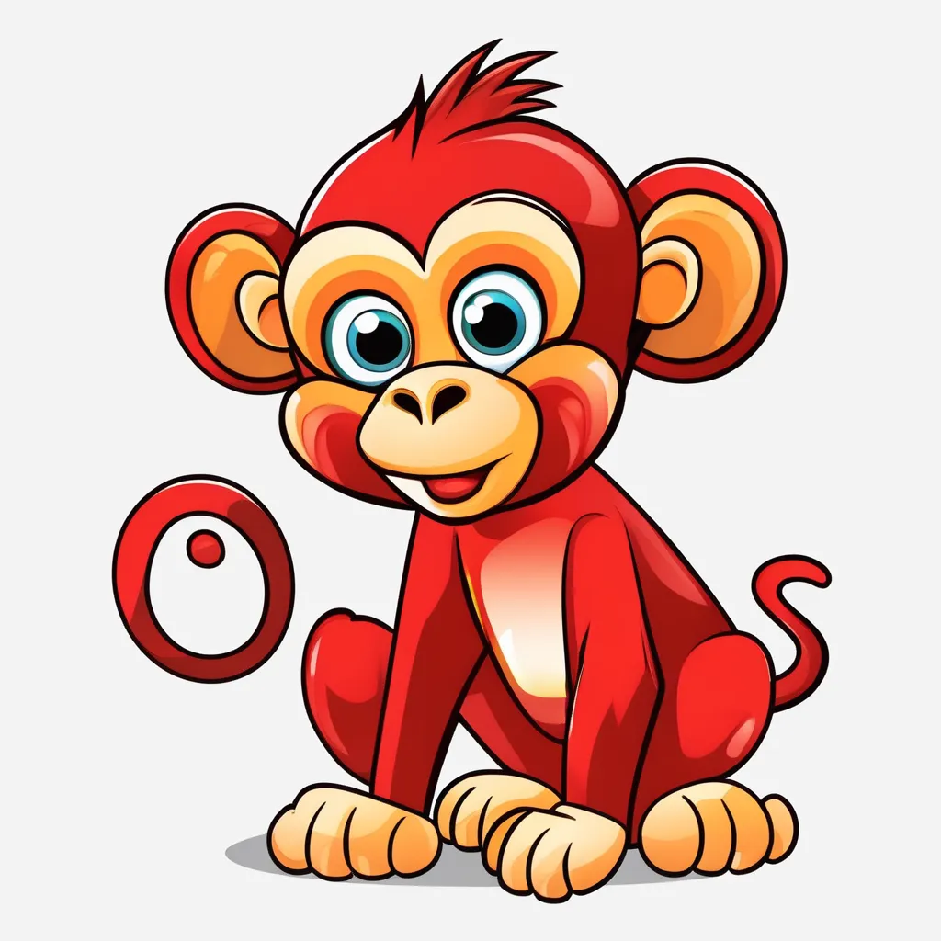
¡ un mono rojo !

Slide 3
¡ Toc toc toc !
¿ Quién es ?

Slide 4
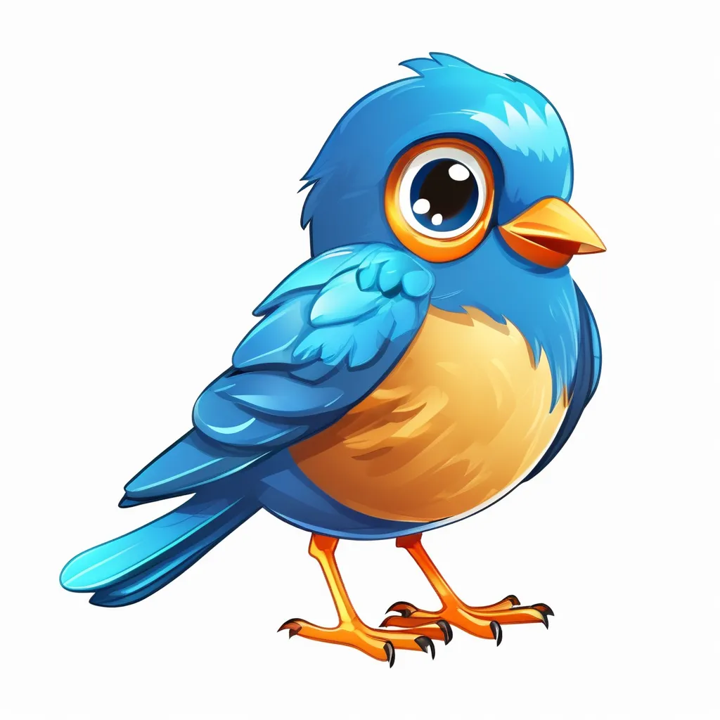
¡ un pájaro azul !

Slide 5
¡ Toc toc toc !
¿ Quién es ?

Slide 6

¡ un león amarillo !

Slide 7
¡ Toc toc toc !
¿ Quién es ?

Slide 8

¡ una rana verde !

Slide 9
¡ Toc toc toc !
¿ Quién es ?

Slide 10

¡ hola, soy yo !

